Slide 1
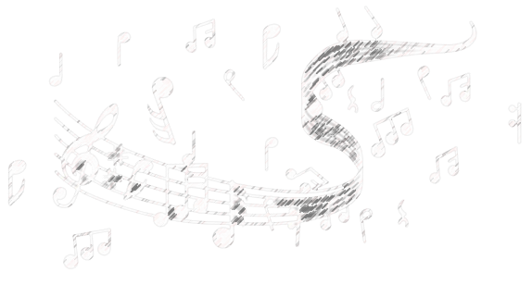
Edgar Willems
César Bolfarini dos Santos n°USP - 11777175

Slide 2
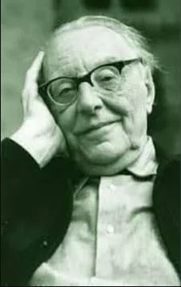
Ideias
Entendia a música como valor humano, parte integrante e essencial da formação. Educação musical: Relação íntima entre os elementos constitutivos da música e a natureza humana. Paralelismo entre a vida humana e a vida musical.
Todo ser humano, assim como toda obra musical manifestam uma unidade intrínseca interiormente e exteriormente, evidenciando dois polos: a matéria sonora e o espírito artístico.
Visão fundamentada em leis cósmicas da natureza, oriundas da teosofia, da antroposofia, de teorias espiritualistas do pensamento pitagórico e dos estudos de Denéréaz sobre os fundamentos cósmicos da escala diatônica.
Formação do ouvido: A educação auditiva manifesta o triplo aspecto: fisiológico, afetivo e mental.

Slide 3
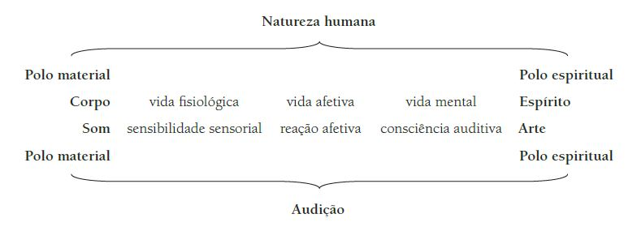
Ideias
A consciência rítmica é de natureza dinâmica, motora; ela é, na música, a representação de forças vitais que animam o reino vegetal: propulsão, crescimento, respiração, pulsação da seiva, etc. [...] A consciência especificamente melódica é de natureza muito diferente, rica de tudo que a vida afetiva comporta de variedade anímica [...] Só o ser humano pode praticar a harmonia [...] Ela é necessariamente do domínio da consciência reflexiva. (Willems, 1975, p. 165).
Ritmo/Fisiologia/Corpo – Melodia/Afetividade/Emoção – Harmonia/Cognição/Racionalidade.

Slide 4
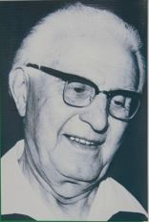
Vida e Obra
Edgar Willems nasceu em 13 de outubro de 1890, na cidade de Lanaken na Bélgica.
Em 1910 iniciou seus estudos de pintura e marchetaria na Academia de Belas Artes em Bruxelas.
Iniciou sua carreira na École Normale des Instituteurs, onde seguiu os passos do pai que era professor, músico, regente coral e desenhista.
Sentindo-se mais atraído pela música, aos 25 anos passou a improvisar e compor por conta própria.
Ingressou no Conservatório de Genebra em 1925 aos 35 anos, onde futuramente se tornou professor, ministrando os cursos de Filosofia e Psicologia da Música, e Desenvolvimento Auditivo para Adultos.

Slide 5
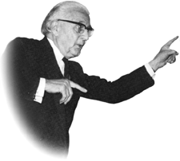
Vida e Obra
Em 1956 e 1957, ministrou os cursos de Iniciação Musical e Pedagogia Musical para Professores no Conservatório de Genebra.
Em 1960, a convite de Jacques Chapuis, ministrou um curso sobre seu próprio método de ensino musical, na cidade de Bienne, onde futuramente se tornaria o primeiro núcleo de estudos de sua metodologia.
Em 1968, sob orientação de Chapuis foi fundada a Association Internationale des Professeurs de Musique, Méthode Edgar Willems, no Conservatório Musical de Delémont.
Sua atividade de conferencista internacional expandiu-se rapidamente pelo mundo.
Willems faleceu em 18 de junho de 1978 em Genebra, na Suíça.

Slide 6
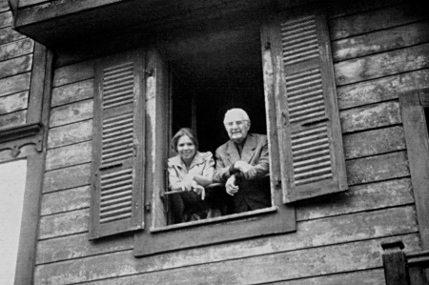
Willems no Brasil
Em 1963 na Escola de Música da Universidade Federal da Bahia a convite de Ernst Widmer, ministrando um curso de educação musical de seis semanas para professores.
Retornou em 1971 e 1972, convidado pela Faculdade de Educação da Bahia, ministrando cursos em Salvador, São Paulo, além de visitar o Rio de Janeiro, Niterói, Tatuí, Belo Horizonte, Brasília, São Caetano do Sul, Itabuna, Feira da Santana e Ribeirão Preto.
Dentre as obras mais conhecidas no Brasil estão A preparação musical de crianças pequenas (1976), e Educação Musical: guia didático para o professor (1966).
Carmen Mettig Rocha - Instituto de Educação Musical, na cidade de Salvador.

Slide 7
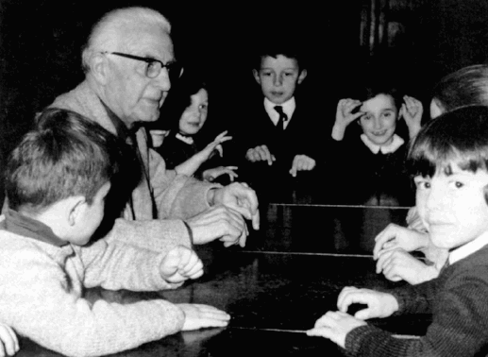
Produção Pedagógica
Produção essencialmente pedagógica: escreveu livros, artigos, textos reflexivos e didáticos sobre diversos aspectos de seu método. Compôs pequenas peças musicais com finalidades didáticas específicas, especialmente para iniciação ao piano, que foram editadas no formato de cadernos pedagógicos.
Livros: O ouvido musical: Tomo I, publicada pela Pro Musica em 1940, O ouvido musical: Tomo II, Pro Musica 1946, A preparação musical de crianças pequenas, publicada pela Maurice et Pierre Foetsch em 1950, As bases psicológicas da educação musical, publicada pela Pro Musica em 1956, O valor humano da educação musical, Pro Musica 1975, O ritmo musical, ritmo, rítmica, métrica, Pro Musica 1954.
Materiais didáticos: Flauta de êmbolo, Carrilhão intratonal, Tubo harmônico e as famílias de sininhos.

Slide 8
Proposta Pedagógica
Considera que a vivência musical seja um fio condutor de toda a aprendizagem: a criança deve primeiramente viver os fatos musicais para depois tomar consciência deles.
“O canto desempenha o papel mais importante na educação musical dos principiantes”, constituindo uma atividade sintética, que agrega em torno da melodia, o ritmo, e a harmonia subentendida.
A iniciação musical: Ritmo e som - elementos pré-musicais que devem ser trabalhados desde tenra idade, através de material auditivo especial e dos movimentos corporais naturais.
Para o desenvolvimento auditivo Willems propõe: o estudo do som, da melodia, da escala, do acorde maior, dos intervalos, de acordes diversos, da polifonia e da harmonia.

Slide 9
Proposta Pedagógica
A iniciação musical segundo o método Willems estrutura-se em quatro níveis ou graus pedagógicos e pode começar a partir dos três anos de idade:
• 1º Grau: Iniciação musical: É o momento da revelação dos fenômenos musicais, através de elementos pré-musicais e musicais, do ponto de vista psicológico, valoriza o funcionamento global (sincrético) da criança – 3 a 4 anos.
• 2º Grau: Iniciação musical: Fase mais consciente, com início da codificação simbólica escrita dos elementos musicais já vistos no primeiro grau; momento mais exigente quanto à afinação, beleza da voz, memória e reforço do sentido tonal – 4 a 5 anos.
• 3º Grau: Pré-solfégico e Pré-instrumental: Passagem do concreto ao abstrato, aquisição de automatismos de notas e terminologias, desenvolvimento de faculdades criativas através de improvisações rítmicas e melódicas – 5 a 6 anos.
• 4º Grau: Solfejo Vivo: Início de um programa de educação musical global, compreendendo a leitura e a escrita musical, com aulas bem dosadas e vivas – 6 a 7 anos.

Slide 10
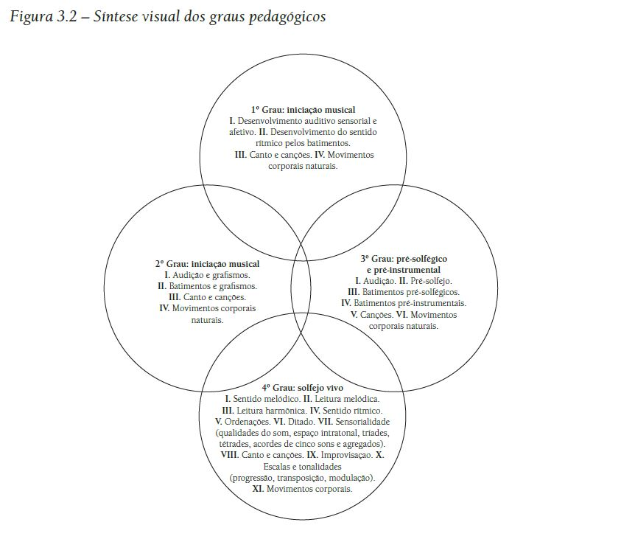

Slide 11
Proposta Pedagógica
Para desenvolver a sensorialidade e aspectos afetivos da escuta:
• Flauta de êmbolo e sirene.
• Família de sininhos diferentes.
• Famílias de sininhos iguais, com tamanhos e alturas diferentes.
• Famílias de sininhos idênticos e de mesmo tamanho.
• Carrilhão intratonal
Para desenvolver aspectos mentais (intervalo harmônico e acorde):
• Tubo harmônico.
• Sirene com três sons.
Outros recursos didáticos interessantes:
• Flanellographie
• Audicultor

Slide 12
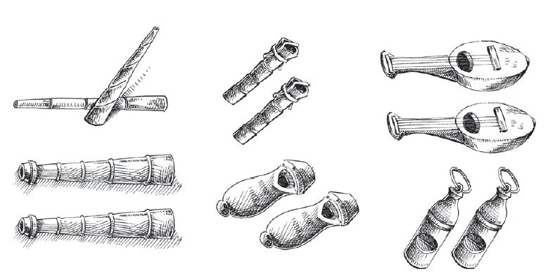
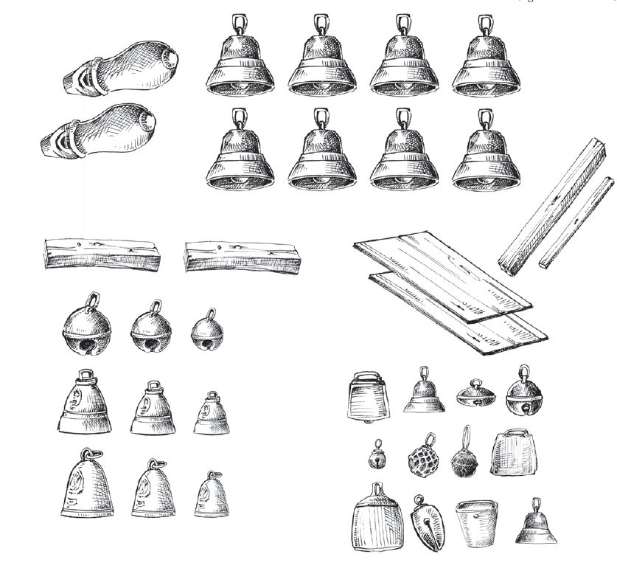
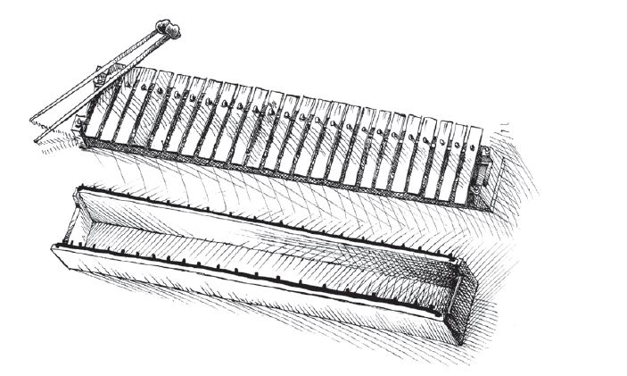

Slide 13
Anexos
https://www.youtube.com/watch?v=S4aWxa3KkD8

Slide 14
Referências
MATEIRO, Teresa; ILARI, Beatriz Senoi. Pedagogias em educação musical. Editora InterSaberes, 2011.
PAREJO, Enny. Edgar Willems: um pioneiro da educação musical. Pedagogias em educação musical. Curitiba: Intersaberes, p. 89-123, 2011.

